Slide 1
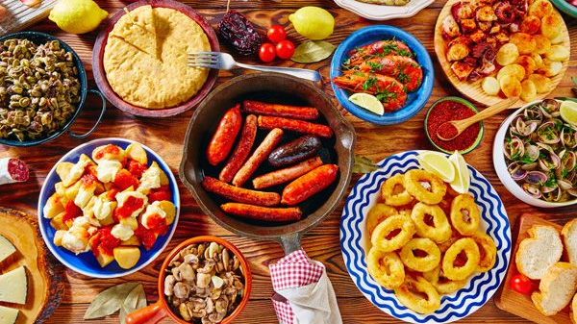
ΙΣΠΑΝΙΚΚΗ ΚΟΥΖΙΝΑ

Slide 2
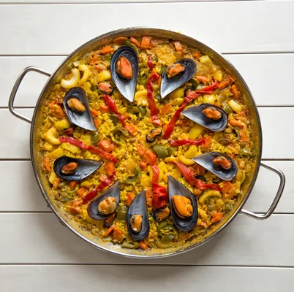
Paella
Πρόκειται για ένα από τα πιο γνωστά ισπανικά πιάτα
Το συγκεκριμένο πιάτο «κυκλοφορεί» σε αμέτρητες τοπικές παραλλαγές
Η πιο συνηθισμένη είναι η paella, μπορείτε όμως να δοκιμάσετε και την paella mixta ή paella vegetal ή vegetarianna

Slide 3
Patatas bravas
Eίναι πατάτες κομμένες ασύμμετρα
Βράζονται πρώτα ελαφρά για να γίνουν τρυφερές και στη συνέχεια τηγανίζονται
Σερβίρονται με πικάντικη σάλτσα ντομάτας
Στη Βαλένθια και την Καταλονία τις περιχύνουν με μια σάλτσα από κόκκινη πιπεριά, πάπρικα, τσίλι και ξίδι.

Slide 4
Churros
ισπανικοί λουκουμάδες
η ιδέα ξεκίνησε από Ισπανούς βοσκούς
η ζύμη ενίοτε πασπαλιζόταν με ζάχαρη
πασπαλίζεται με κανέλα και ζάχαρη και συνοδεύεται από ένα μπολάκι λιωμένη σοκολάτα.

Slide 5
Tortilla
Η Tortilla είναι Η ισπανική βερσιόν της ομελέτας
Χαρακτηριστικές στην ισπανική ομελέτα είναι οι πατάτες που περιέχει ενώ χρησιμοποιούνται επίσης κρεμμύδια, ντομάτες και γλυκιές πιπεριές
Συχνά περιέχει γαρίδες, καλαμάρια και μανιτάρια ενώ κάποιες φορές πασπαλίζεται με τυρί

Slide 6
Cochinillo asado
Πρόκειται για ολόκληρο ψητό γουρουνάκι
Στις περισσότερες περιοχές ανά την Ισπανία ετοιμάζουν σε φεστιβάλ ή ειδικές περιστάσεις και γιορτές.
Αφού αφαιρέσουν τα εντόσθια, το γουρουνάκι καρυκεύεται και στη συνέχεια το περνούν στη σούβλα και το ψήνουν σε φωτιά στα κάρβουνα.

Slide 7
Gazpacho
καλοκαιρινή σούπα των Ισπανών
ωμά λαχανικά και σερβίρεται κρύα
λαχανικά όπως ντομάτα, αγγούρι, σκόρδο, πράσινη πιπεριά και ελαιόλαδο.
από τους Ρωμαίους σαν μια σούπα με βασικά συστατικά νερό, σκόρδο, ελαιόλαδο, ξίδι και ψωμί.
μοντέρνα της εκδοχή : χρησιμοποιούνται αβοκάντο, αγγούρι, μαϊντανός, σταφύλια, καρπούζι κ.ά.

